Slide 1
P24运用你的经验
思考：市政府的报告未通过，表明市人大常委会与市政府之间存在着怎样的关系？这说明了什么？
答：（1）市政府要对市人大常委会负责并受其监督。
（2）这说明了权力行使需要接受监督，人大拥有监督政府的权力。
某市政府的报告经市人大常委会组成人员审议后，未获通过。

Slide 2
第二课 保障宪法实施
加强宪法监督

Slide 3
自主学习P24-P29
1
2
3
4
为什么要监督权力
宪法监督的主体
如何加强宪法监督
如何增强宪法意识

Slide 4
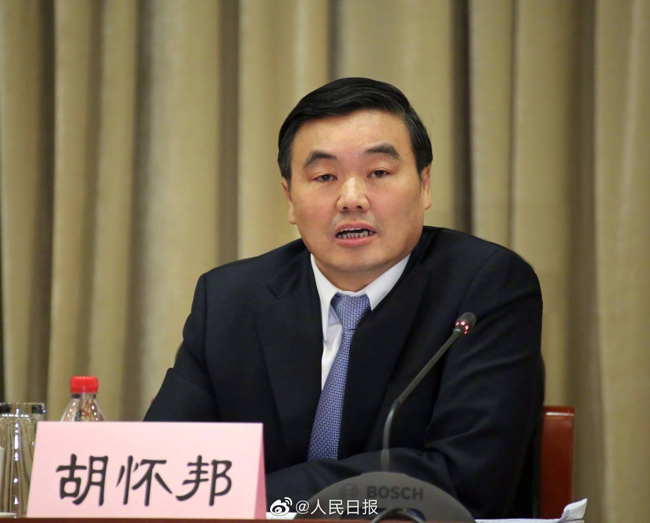
2020年，据中央纪委国家监委审查，国家开发银行原党委书记、董事长胡怀邦利用职务之便在干部录用等方面违规为他人谋取利益，滥权妄为，大搞权钱交易，纵容家属大肆收取财物，严重违反了党的纪律，涉嫌受贿犯罪。
思考1：结合材料说一说权力的行使需不需要接受监督？为什么？

Slide 5
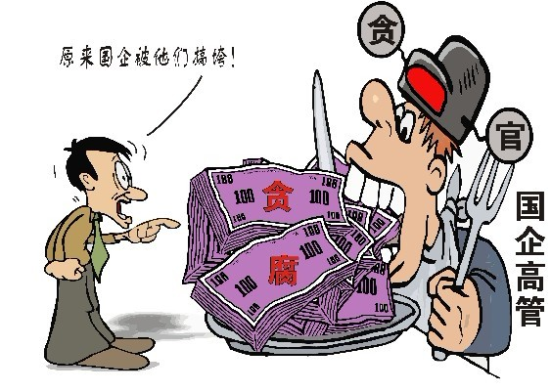
思考1：结合材料说一说权力的行使需不需要接受监督？为什么？
答：（1）权力的行使需要监督
（2）原因：国企高管胡怀邦他滥用自己的权力进行贪污腐败，性质恶劣，影响恶劣，这说明了权力的行使需要接受监督，监督是权力正确行使的根本保障。
为什么要监督权力的行使？P24①②
①权力行使需要接受监督。监督是权力正确行使的根本保证，不受监督的权力将导致腐败。

Slide 6
问题1：为什么要监督权力的行使？P24①②
①权力行使需要接受监督。监督是权力正确行使的根本保证，不受监督的权力将导致腐败。
②为了保证国家机关严格按照宪法和法律行使权力，需要建立健全完备的监督公权力行使的制度体系。在这一监督体系中，宪法监督制度具有基础性意义。

Slide 7
我国权力监督体系
以权力的运行为监督对象，包括党内监督、人大监督、行政机关内部监督、司法监督、司法机关内部监督、民主党派监督、群众监督、舆论监督等各种形式的一个完整的权力监督体系。
监督
宪法监督
是权力正确行使的根本保证
是具有基础性意义的监督

Slide 8
宪法监督的主体
问题2：我国宪法监督的主体P24AB
行使监督宪法实施的职权
A.全国人大全国人大及其常委会行使监督宪法实施的职权，全国人大常委会有权解释宪法和法律。
B.地方各级人大在本行政区域内负有保证宪法和法律实施的职责。
宪法监督（合宪性审查、违宪审查）
法：行政法规、
地方条例等
人：国家机关及其工作人员

Slide 9
P25探究与分享
潘某建议审查该条例，收到审查建议后，全国人大常务委员会法制工作委员会及时与浙江省、杭州市的人大常委会沟通，认真研究后，认为该条例关于扣留机动车并强制托运回原籍的规定与行政强制法的规定不一致，要求制定机关对条例规定进行修改。
思考：本案中全国人大常委会行使了什么职权？
本案中全国人大常委会行使了宪法监督权，认为《杭州市道路交通安全管理条例》的规定与行政强制法的规定不一致，审查了地方法规的合宪性。

Slide 10
加强宪法监督
01
健全监督机制和程序
02
健全宪法解释程序机制
追究和纠正各种违反宪法的行为
03
02
推进合宪性审查工作

Slide 11
问题3：怎样加强宪法监督？P25①②③
①要完善全国人大及其常委会宪法监督制度，健全监督机制和程序，使其更好担负起宪法监督职责。
②要健全宪法解释程序机制，推进合宪性审查工作，加强备案审查制度和能力建设，加强对宪法实施情况的监督检查，维护宪法权威。
③对于违宪行为，必须追究和纠正。

Slide 12
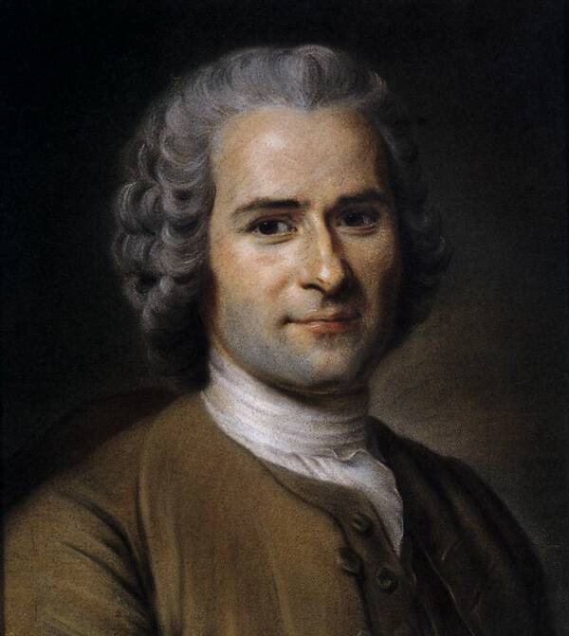
解读名言警句
一切法律中最重要的法律，既不是刻在大理石上，也不是刻在铜表上，而是铭刻在公民的内心里。
——卢梭
思考：为推进全面依法治国，除了健全宪法实施和监督制度外，还需要做什么呢？
增强宪法意识（内在约束）
外在监督

Slide 13

十二届全国人大常委会第十一次会议表决通过决定，将12月4日设立为国家宪法日。2014年12月4日为中国首个国家宪法日。
思考：为什么要设立国家宪法日？
主要目的是让公民更多的了解宪法的精神和内容，树立宪法意识，自觉维护宪法的尊严。

Slide 14
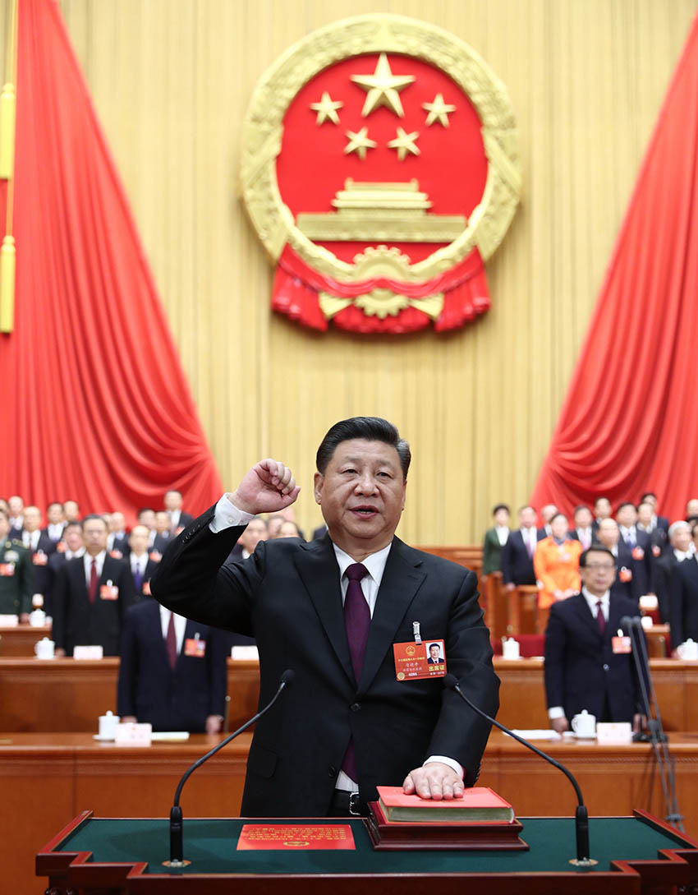
解读宪法
宪法第二十七条增加：国家工作人员就职时应当依照法律规定公开进行宪法宣誓。
思考：建立宪法宣誓制度有什么意义？
有利于牢固树立国家工作人员宪法观念，让他们珍惜宪法赋予的权力，自觉规范自己的行为。

Slide 15

增强宪法意识
宪法宣誓
我宣誓：忠于中华人民共和国宪法，维护宪法权威，履行法定职责，忠于祖国、忠于人民、恪尽职守、廉洁奉公、接受人民监督，为建设富强民主文明和谐美丽的社会主义现代化强国努力奋斗。

Slide 16
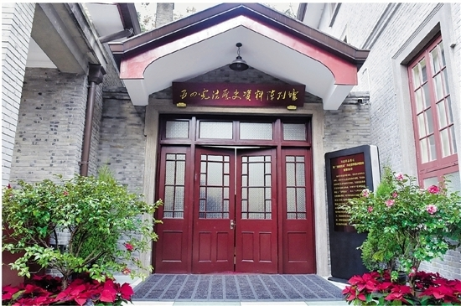
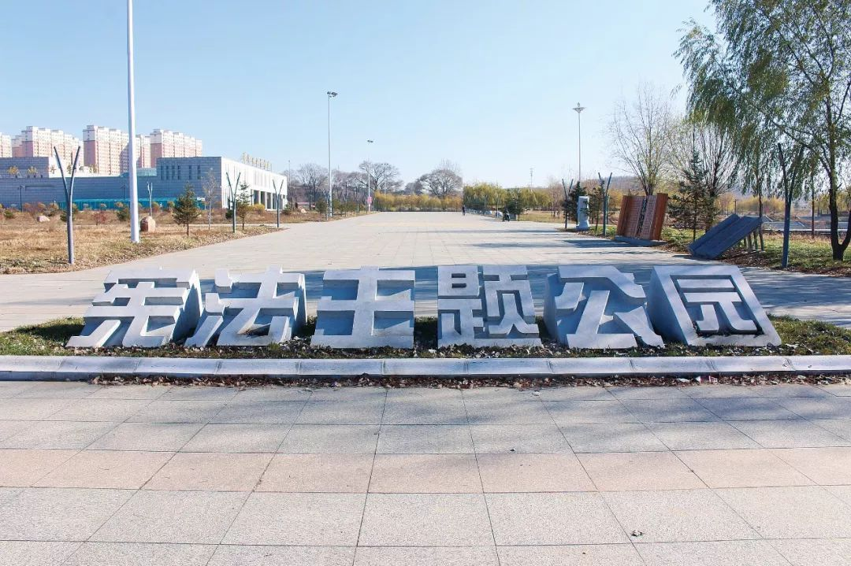
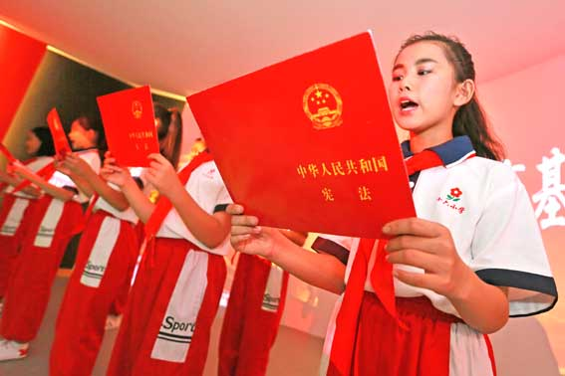
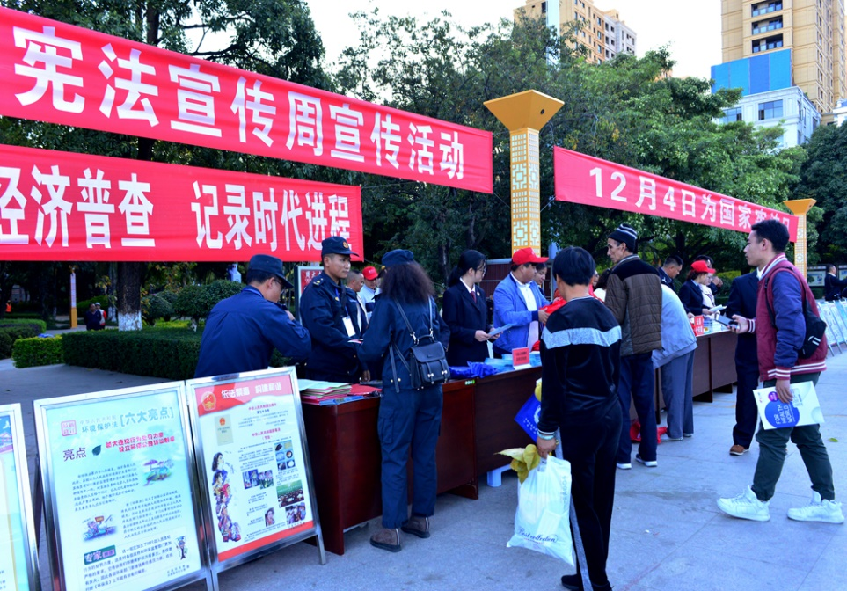
P26阅读感悟
C.国家通过多种途径，开展多种活动，增强人们的宪法意识。

Slide 17
问题4:增强宪法意识的重要举措？P25-P26ABC
A.设立国家宪法日
B.建立宪法宣誓制度
C.国家通过多种途径，开展多种活动，增强人们的宪法意识。
C1.五四宪法历史资料陈列室 C2.宪法主题公园
C3.宪法诵读 C4.宪法宣传

Slide 18
P26探究与分享
我 | 宪法文本
我是中国公民 | 第三十三条规定：凡具有中华人民共和国国籍的人都是中华人民共和国公民。
我在接受九年义务教育 | 第四十六条规定：公民有受教育的权利和义务，国家培养青年、少年、儿童在品德、智力、体质等方面全面发展
作为儿童，我得到了父母的抚养和教育
第四十九条：父母有抚养教育未成年子女的义务，禁止虐待儿童。
第三十八条：中华人民共和国公民的人格尊严不受侵犯。
我的人格尊严不受侵犯

Slide 19
问题5:为什么要增强宪法意识？P27
宪法与我们每个人息息相关，我们的一生都离不开宪法的保护。我们要增强宪法意识，热爱宪法，捍卫宪法

Slide 20

思考：我们应该如何增强宪法意识？
问题6:增强宪法意识的要求？P27-P29ABC
A.学习宪法
宪法晨读 宪法考试
A1.了解我国宪法产生和发展的历程
A2.领会我国宪法的原则和精神
A3.积极参与宪法宣传活动

Slide 21
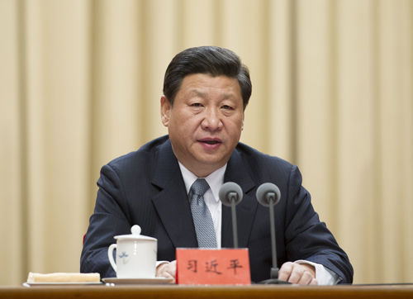
问题6：增强宪法意识的要求？P27-P29ABC
宪法的根基在于人民发自内心的拥护，宪法的伟力在于人民出自真诚的信仰。
——习近平
思考：请结合社会实际和生活感受谈谈你对这句话的理解。
B1.理解并认同宪法的价值
B2.增强对宪法的信服和尊崇
B3.自觉接受宪法的指引与要求
B.认同宪法

Slide 22

思考：我们应该如何增强宪法意识？
C.践行宪法
C1.将宪法原则转化为自觉的行为准则
C2.用宪法精神分析和解决学习生活中的实际问题。
C3.坚决维护宪法的权威

Slide 23
问题6:增强宪法意识的要求？P27-P29ABC
A.学习宪法 A1. 了解我国宪法产生和发展的历程
A2.领会我国宪法的原则和精神
A3.积极参与宪法宣传活动
B.认同宪法 B1.理解并认同宪法的价值
B2.增强对宪法的信服和尊崇
B3.自觉接受宪法的指引与要求
C.践行宪法 C1.将宪法原则转化为自觉的行为准则
C2.用宪法精神分析和解决学习生活中的实际问题。
C3.坚决维护宪法的权威

Slide 24
问题6:增强宪法意识的要求？P27-P29ABC
知
学习宪法
增强宪法意识
内化于心
外化于行
要求
情
认同宪法
行
践行宪法

Slide 25
P29拓展空间
十三届全国人大一次会议表决通过了《中华人民共和国宪法修正案》，进一步明确了我国的宪法宣誓制度，规定：“国家工作人员就职时应当依照法律规定公开进行宪法宣誓。”
思考：哪些工作人员就职时需要进行宪法宣誓？
根据决定，全国人民代表大会选举或决定任命的中华人民共和国主席、国务院总理等。本省地方各级人民代表大会及县以上人大常委会选举或者任命、 决定任命、批准任命的国家 工作人员，以及地方各级人民政府、人民法院、人民检察院任命的国家工作人员。

Slide 26
小结
1：为什么要监督权力的行使？P24①②
监督权力行使
2：我国宪法监督的主体P24AB
制度层面
3：怎样加强宪法监督？P25①②③
加强宪法监督
4：增强宪法意识的重要举措？P25-P26ABC
增强宪法意识
5:为什么要增强宪法意识？P27
意识层面
6:增强宪法意识的要求？P27-P29ABC

Slide 27
B
1.国家权力需要规范运行，（ ）是权力正确行使的根本保证。
A.民主 B.监督 C.人权 D舆论

Slide 28
2. “宪法的根基在于人民发自内心的拥护，宪法的伟力在于人民出自真诚的信仰。”这句话主要体现了（ ）
A.学习宪法，着重领会宪法的原则和精神
B.认同宪法，自觉接受宪法的指引和要求
C.践行宪法，学会解决生活中的实际问题
D.完善宪法，努力保障宪法的长期稳定性
B

Slide 29
3.我国迎来了第一个“宪法宣传周”。全国各地广泛开展尊崇宪法、学习宪法的活动。这是因为，宪法( ）
①与每个人息息相关
②是国家的根本大法
③是一切法律的总和
④规定了国家生活的具体内容
A.①② B.①③ C.②④ D.③④
A

Slide 30
4.某校举行了以“宪法伴我成长”为主题的国家宪法日演讲比赛。该活动旨在引导学生（ ）
①增强宪法意识 ②认同宪法价值
③践行宪法精神 ④参与宪法宣誓
A.①②③ B.①②④ C.④③④ D.②③④
A

